Slide 1

القطعة المستقيمة الواصلة بين منتصفي ضلعين في مثلث
بند ( 8- 1 )
Midsegment of Triangle

Slide 2

توظيف القطعة المستقيمة الواصلة بين منتصفي ضلعين في مثلث
سوف نتعلم
معلومات مفيدة
يستخدم مهندسو المساحة نظرية القطعة المستقيمة الواصلة بين منتصفي ضلعين لإيجاد طول بحيرة ما
العبارات و المفردات
المثلث
قطعة مستقيمة
اللوازم
أدوات هندسية
شفافيات
بطاقات

Slide 3
استعد صـ 107 رقم 3
مقدمة الدرس
أوجد قيمة المجهول فيما يلي ؟
80 بالتناظر والتوازي
ع =
80°
هـ
50 بالتناظر والتوازي
هـ =
ع
50°

Slide 4
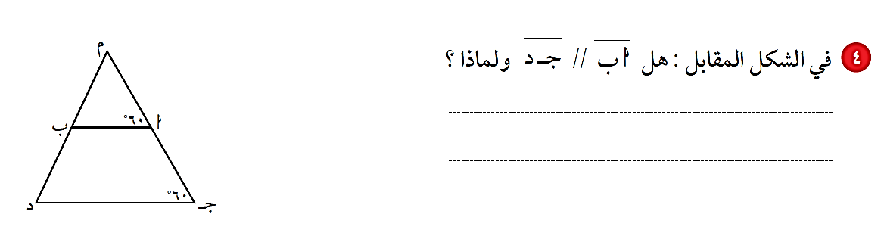
استعد صـ 107 رقم 4
مقدمة الدرس
م
نعم
ب
60°
أ
^
8
8
لأن r :(م أ ب ) = r ( جـ )
60°
د
^
جـ
وهما في وضع تناظر

Slide 5
استعد صـ 107 رقم 6
مقدمة الدرس
أوجد قيمة س :
7 س = 2 ( 3 س + 1 )
7 س = 6 س + 2
7 س – 6 س = 2
س = 2

Slide 6
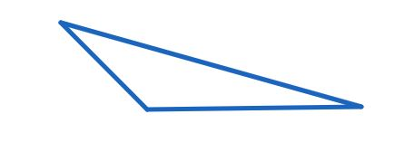
اوجد محيط المثلث
مقدمة الدرس
محيط المثلث = مجموع أطوال أضلاعه
7 سم
5‚5 سم
محيط المثلث =
6 سم
7 + 5.5 +6 = 18.5 سم

Slide 7
مقدمة الدرس
في الشكل المقابل اب جـ د ،م نقطة تقاطع القطرين فما العلاقة بين ام ، م جـ
ب
أ
ام = م جـ
م
لان القطران ينصف كلا منهما الاخر
جـ
د

Slide 8
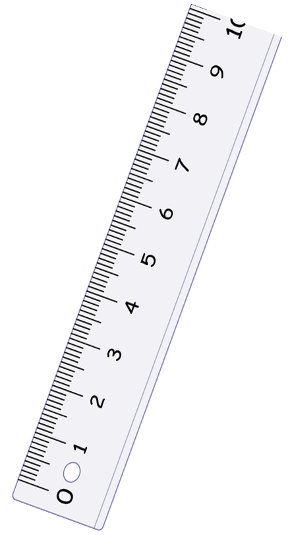
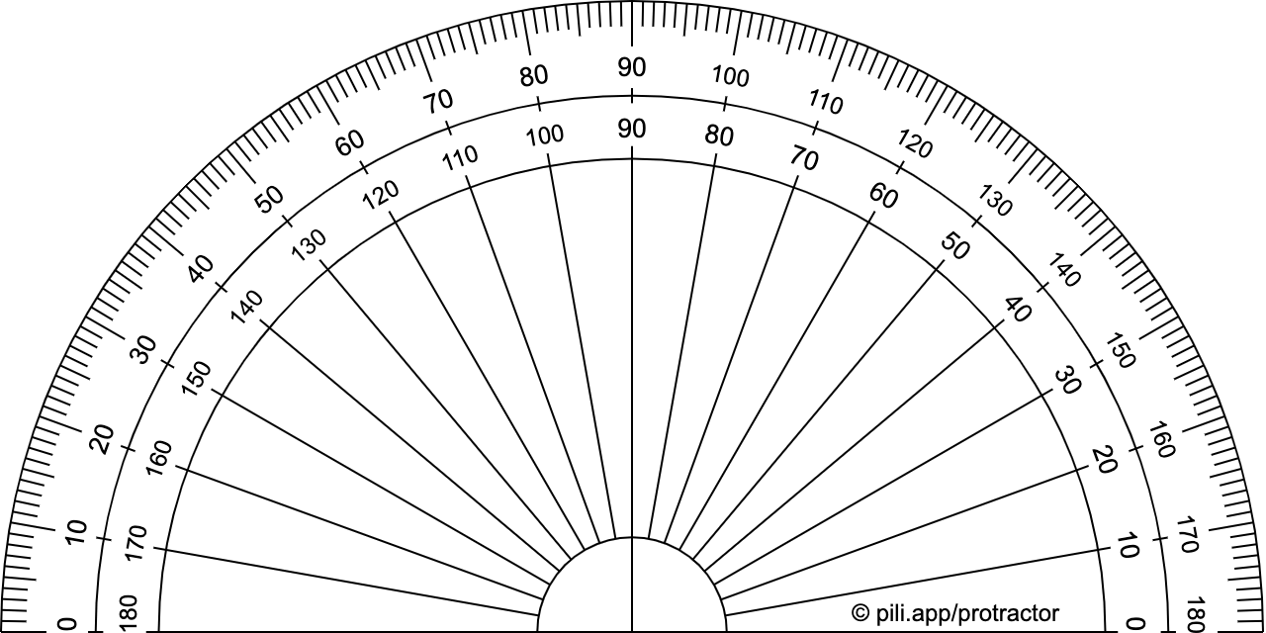
في المثلثأب جـ : د منتصفأ ب
، هـ منتصف أ جـ .
ارسم هـ د
صـ108
نشاط
أ
في المثلث
حــاد الزوايا
هـ
د
أوجد باستخدام الأدوات الهندسية ما يلي
^
1
2
دهــ = ــــ ب جــ
ماذا تلاحظ ؟
4 سم
د هـ =
45°
ᴧ
r( أ ب جـ) =
جـ
8 سم
^
ب جـ =
ب
ᴧ
45°
r( أ د هـ) =
^ ^
؞ دهـ // ب جـ
r ( أ ب جـ ) = r ( أ د هـ ) وهما في وضع تناظر
ماذا تلاحظ ؟

Slide 9
في المثلثأب جـ: د منتصف أ ب
، هـ منتصف أ جـ
صـ108
. ارسم هـ د
نشاط
أ
3 سم
د هـ =
في المثلث
قائم الزواية
6 سم
ب جـ =
أوجد باستخدام الأدوات الهندسية ما يلي
هـ
د
1
2
دهــ = ــــ ب جــ
ماذا تلاحظ ؟
^
40°
ᴧ
r( أ ب جـ) =
جـ
40°
ᴧ
r( أ د هـ) =
^
ب
ماذا تلاحظ ؟
^ ^
؞ دهـ // ب جـ
r ( أ ب جـ ) = r ( أ د هـ ) وهما في وضع تناظر

Slide 10
في المثلثأب جـ: د منتصف أب
، هـ منتصفأجـ
صـ108
. ارسم هـ د
نشاط
أوجد باستخدام الأدوات الهندسية ما يلي
أ
2 سم
د هـ =
في المثلث
منفرج الزواية
4 سم
ب جـ =
د
1
2
هـ
دهــ = ــــ ب جــ
ماذا تلاحظ ؟
^
30°
ᴧ
r( أ ب جـ) =
ب
ᴧ
جـ
^
30°
r( أ د هـ) =
ماذا تلاحظ ؟
؞ دهـ // ب جـ
^ ^
r (أ ب جـ ) = r(أ د هـ ) وهما في وضع تناظر

Slide 11

نظرية
القطعة المستقيمة الواصلة بين منتصفي ضلعين في مثلث توازي الضلع الثالث وطولها يساوي نصف طول هذا الضلع

Slide 12
صـ109
في ▲ أب جـ
؞ د منتصف أ ب
هــ منتصف أ جـــ
^
نستنتج من ذلك
^
دهــ // ب جــ
1
2
دهــ = ـــــ ب جــ

Slide 13
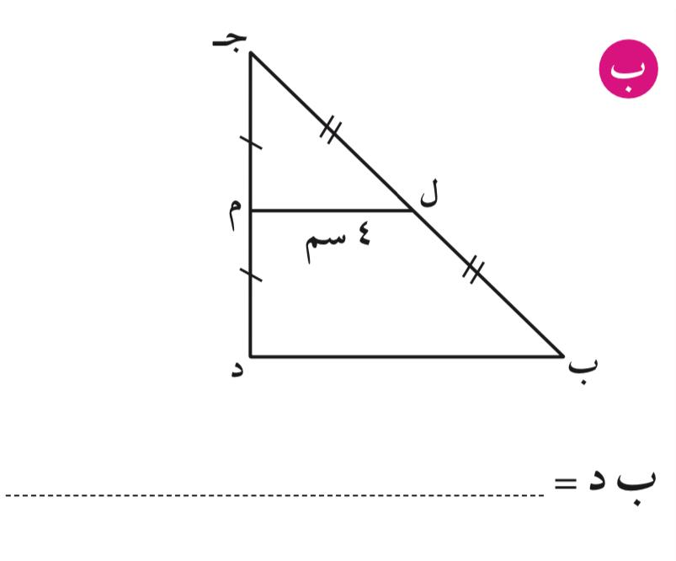
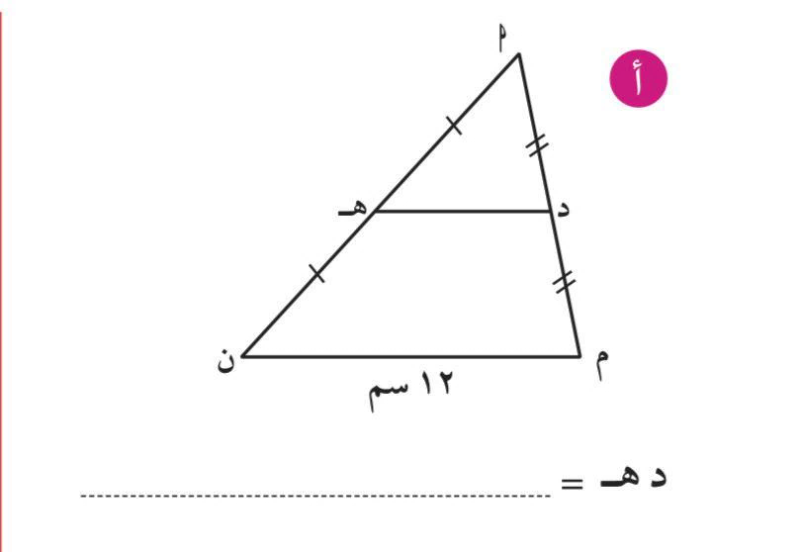
صـ109
تدرب(1)
في كل المثلثات الاتية اكمل
بدون استخدام الأدوات الهندسية
6 سم
8 سم
8 سم
6 سم

Slide 14
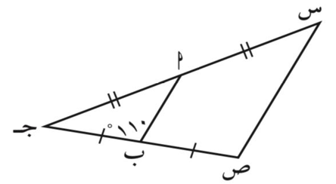
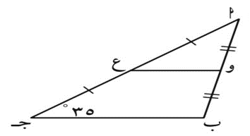
صـ109
في كل المثلثات الاتية اكمل
بدون استخدام الأدوات الهندسية
تدرب(1)
35°
110°
^
35°
^
110°
r( ص ) =
r(أ ع و) =

Slide 15
صـ115
في كل من المثلثات التالية اكمل
(دون استخدام الأدوات الهندسية)
تمرن ( 1 )
ل
جـ
أ
و
3,5 سم
م
20 سم
أ
ع
ب
م
ب
135 ⁵
r( هـ ع م ) =
7 سم
ل ع =
10 سم
م و =
بالتوازي والتناظر
نظرية
نظرية

Slide 16
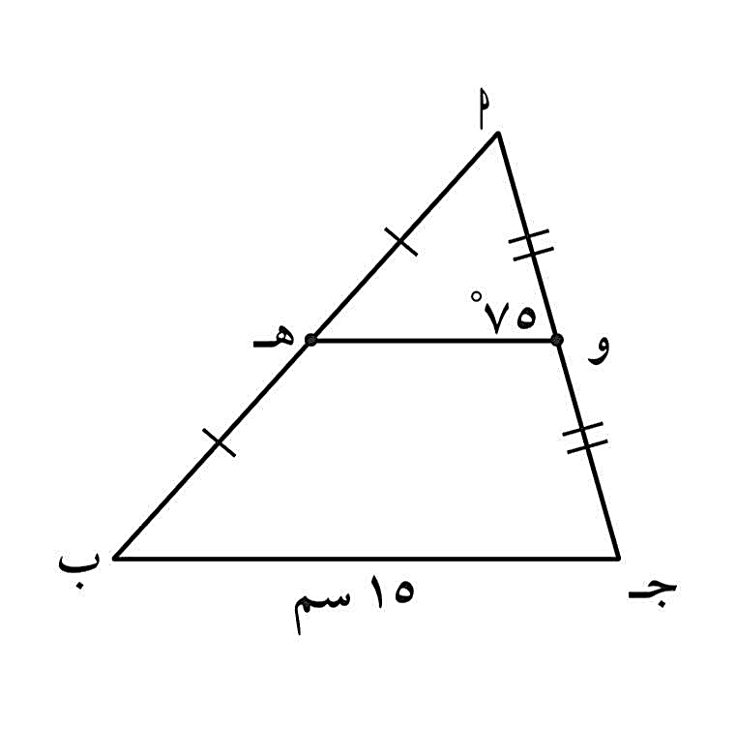
في الشكل المقابل أ ب جـ مثلث فيه ،
أ و= و جـ ، أ هـ = هـ ب ، ب جـ = 15 سم ، r ( أ و هـ ) = 75
اوجدي بالبرهان : ( 1) و هـ ( 2 ) r ( جـ )
صـ115
5
^
مثال
^
الحـل
المعطيات
أ ب جـ مثلث فيه ، أ و= و جـ ، أهـ = هـ ب ،
ب جـ = 15 سم ،ق( أ و هـ ) = 75
5
^
المطلوب
؟
ᴧ
ايجاد (1) طول و هـ (2) ق (جـ)

Slide 17

مثال صـ115
في ▲ أب جـ
البرهان
و منتصف أ جـ ، هـ منتصف أب
1
وهــ ⁄ ⁄ ب جـــ
وهــ = ــــــ ب جــ ،
2
1
2
1
ـــــ 7
ـــــ × 15 =
و هـ =
2
مطلوب 2
إيجاد r( جـ)
ᴧ
ᴧ
(بالتناظر والتوازي )
ᴧ
r ( جـ) = r ( أ و هـ ) = 75
⁵

Slide 18
صـ110
تدرب 2
5
ᴧ
س ص ع مثلث فيه : م منتصف س ص ، ن منتصف س ع ، r ( س ن م) = 50 ،
م ن = 7 سم اوجد بالبرهان : (1) ص ع (2) r ( ع )
^
الحـل
المعطيات
م منتصف س ص ، ن منتصف س ع
5
ᴧ
r(س ن م) = 50 ، م ن = 7سم
؟
^
المطلوب
ايجاد بالبرهان (1) ص ع (2) r( ع )

Slide 19
تدرب 2صـ110
في ▲ س ص ع
البرهان
م منتصف س ص، ن منتصف س ع
1
م ن ⁄ ⁄ ص ع
م ن = ــــــ ص ع ،
5
2
50
معطى
م ن = 7 سم
14 سم
مطلوب 2
إيجاد r( ع)
نظرية
ص ع = 14 سم
ᴧ
ᴧ
ᴧ
(بالتناظر والتوازي )
5
r ( س ن م ) = r ( ع ) = 50

Slide 20
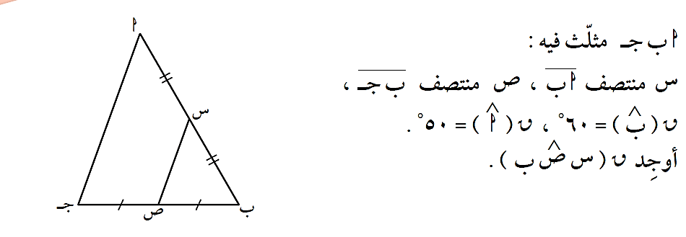
صـ116
تمرن3
أ ب جـ مثلث فيه : س منتصف أ ب ، ص منتصف ب جـ
r ( ب ) = 60 ، r (أ ) = 50
اوجد بالبرهان : r ( س ص ب )
5
^
5
^
^
5
50
الحـل
المعطيات
س منتصف أب ، ص منتصف ب جـ
؟
5
ᴧ
60
⁵
ᴧ
r( ب ) = 60 ، r(أ ) = 50
⁵
^
المطلوب
ايجاد بالبرهان r( س ص ب )

Slide 21

تمرن 3صـ116
في ▲ أب جـ
البرهان
5
5
5
50
r ( ب ) = 60 ، r(أ ) = 50
5
5
5
5
؞ r (جـ) = 180 – (50 + 60 ) = 70
5
لأن مجموع قياسات زوايا المثلث الداخلة = 180
5
70
70
5
5
60
س منتصف أ ب ، ص منتصف ب جـ
1
نظرية
س ص⁄⁄ أجـ
س ص = ــــــ أجـ ،
2
(بالتناظر والتوازي )
5
r ( س ن م ) = r ( جـ ) = 70

Slide 22
صـ112
تدرب4
أب جـ مثلث فيه : أ ب = 12 سم ، ب جـ = 14 سم ،أ جـ = 11سم ، د ، هـ، و منتصفات أ ب ، أجـ ، ب جـ على الترتيب .
أوجد بالبرهان محيط المثلث د و هـ
أ
الحـل
المعطيات
هـ
د ، هـ ، و منتصفات أ ب ، أ جـ ، ب جـ على الترتيب
أ ب = 12سم ، ب جـ = 14 سم ، أ جـ = 11سم
د
جـ
المطلوب
و
إيجاد محيط المثلث د و هـ
ب

Slide 23
الرسم الصحيح
خطاء مطبعي
أ
أ
هـ
جـ
هـ
د
د
و
جـ
و
ب
ب

Slide 24
تدرب4 صـ112
في ▲ أ ب جـ
البرهان
أ
∵ هـ منتصف أ جـ ، د منتصف أب ، و منتصف جـ ب
هـ
جـ
1
هـ د = ــــــ جـ ب ،
هـ د ⁄⁄ ب جـ
د
7 سم
6 سم
2
∵ ب جـ = 14 سم ∴ د هـ = 7سم
5.5 سم
و
∵ أ ب = 12 سم ∴ هـ و = 6 سم
∵ أ جـ = 11 سم ∴ د و = 5.5سم
ب
∵ محيط المثلث = مجموع اطوال أضلاعه
∴ محيط المثلث د و هـ = 7 + 6 + 5,5 = 18,5 سم

Slide 25
صـ116
تمرن 2
أ ب جـ مثلث فيه :م منتصفأب ، ن منتصف أ جـ ، أ ب = 10 سم ، أجـ = 13 سم ب جـ = 11سم . أوجد : ( 1 ) م ن ( 2 ) محيط المثلث أ ن م
أ
الحـل
المعطيات
م
ن
م منتصف أ ب ، ن منتصف أ جـ
أب = 10 سم ، أ جـ = 13 سم ،ب جـ = 11سم
ب
جـ
المطلوب
إيجاد ( 1 ) م ن ( 2 ) محيط المثلث أ ن م

Slide 26
تمرن 2صـ116
في ▲ أ ب جـ
البرهان
∵ م منتصفأب ، ن منتصف أ جـ
أ
1
5 سم
6,5 سم
م ن = ــــــ ب جـ ،
13 سم
م ن ⁄⁄ ب جـ
م
2
10 سم
ن
∵ ب جـ = 11 سم ∴ م ن = 5,5
5,5 سم
∵ أب = 10 سم ∴ أم = 5 سم
ب
11 سم
جـ
مطلوب 2
إيجاد محيط د هـ و
∵ أجـ = 13 سم ∴ د هـ = 6.5سم
∵ محيط المثلث = مجموع اطوال أضلاعه
∴ محيط المثلث د و هـ = 5 + 6,5 + 5,5 = 17 سم

Slide 27
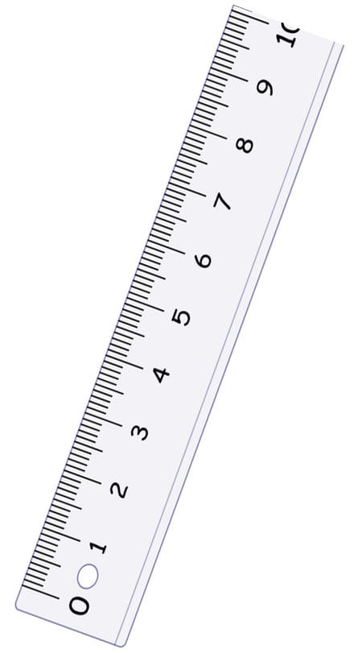
في ▲ أ ب جـ
نشاط
أ
ل منتصف أ ب
م
^
ل
ل م // ب جـ
م منتصف أجـ
جـ
^
ب

Slide 28
نظرية
إذا رسم مستقيم من منتصف أحد أضلاع مثلث موازيا ضلعا أخر فيه ، فأنه ينصف الضلع الثالث

Slide 29
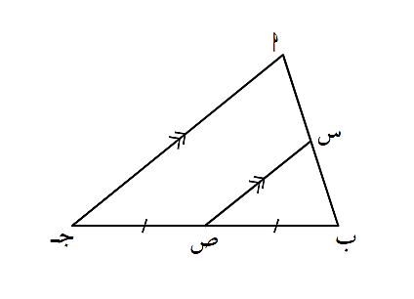
صـ113
تدرب 5
أ ب جـ مثلث فيه :ص منتصف ب جـ ، ص س // جـ أ ، أ س = 6 سم
أوجد ب س
الحـل
المعطيات
م ص منتصف ب جـ ، ص س // جـ أ
أ س = 6 سم
المطلوب
إيجاد ب س
6سم
؟

Slide 30
تدرب5 صـ113
البرهان
في ▲ أ ب جـ
6 سم
∵ ص منتصف ب جـ , ص س // جـ أ
6 سم
∴ س منتصف أ ب
∵ أ س = 6 سم
∴ ب س =أ س = 6 سم

Slide 31
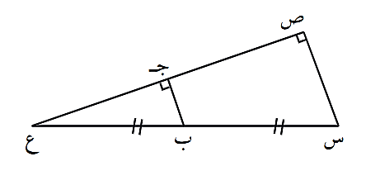
صـ114
تدرب 6
س ص ع مثلث قائم الزاوية في ص ، ب منتصف س ع ، ب جـ ص ع
اثبت ان ص جـ = ع جـ
الحـل
المعطيات
س ص ع مثلث قائم الزاوية في ص ،
ب منتصف س ع ، ب جـ ص ع .
المطلوب
اثبت ان ص جـ = ع جـ

Slide 32
تدرب6 صـ113
البرهان
⁵
ᴧ
r( ص ) = 90 (س ص ع مثلث قائم الزاوية في ص)
ᴧ
ᴧ
r( ص ) = r( ب جـ ع ) = 90 ⁵ وهما في وضع تناظر
∴ ب جـ ص س
في المثلث س ص ع
∵ ب منتصف س ع ، ب جـ ص س
∴ ص جـ = جـ ع
∴ جـ منتصف ص ع

Slide 33
صـ113
تمرن 4
ᴧ
ᴧ
س ص ع مثلث فيه ل منتصف س ص ، س و = 4 سم، r( ص ) = r( س ل و ) = 60°
س
اوجد س ع
الحـل
4 سم
المعطيات
و
60°
ل
س ص ع مثلث فيه ل منتصف س ص ، س و = 4 سم
.
ᴧ
ᴧ
r( ص ) = r( س ل و ) = 60°
60°
اوجد س ع
المطلوب
ع
ص

Slide 34
تمرن4صـ113
البرهان
ᴧ
ᴧ
r( ص ) = r( س ل و ) = 60 ⁵ وهما في وضع تناظر
∵
س
∴ ل و ص ع
4 سم
في ▲ س ص ع
و
60°
ل
∵ ل منتصف س ص ، ل و ص ع
4 سم
∴ و منتصف س ع
60°
ع
∴ س ع = 8 سم
ص
∴ س و = و ع = 4 سم

Slide 35
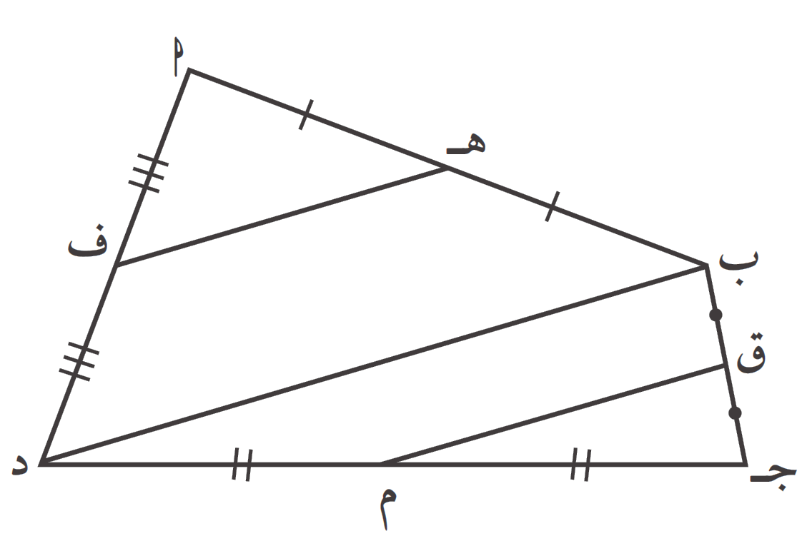
صـ111
ورقة عمل فاعلية
تدرب 3
في الشكل الرباعي أ ب جـ د اذا كان هـ ، م ، ف ، ق منتصفات الاضلاع بأ ، أ د ، د جـ ، جـ ب
على الترتيب
اثبت ان هـ ف // ق م
الحـل
المعطيات
هـ ، م ، ف ، ق منتصفات الاضلاع
ب أ ، أ د ، د جـ ، جـ ب على الترتيب
المطلوب
اثبت ان هـ ف // ق م

Slide 36
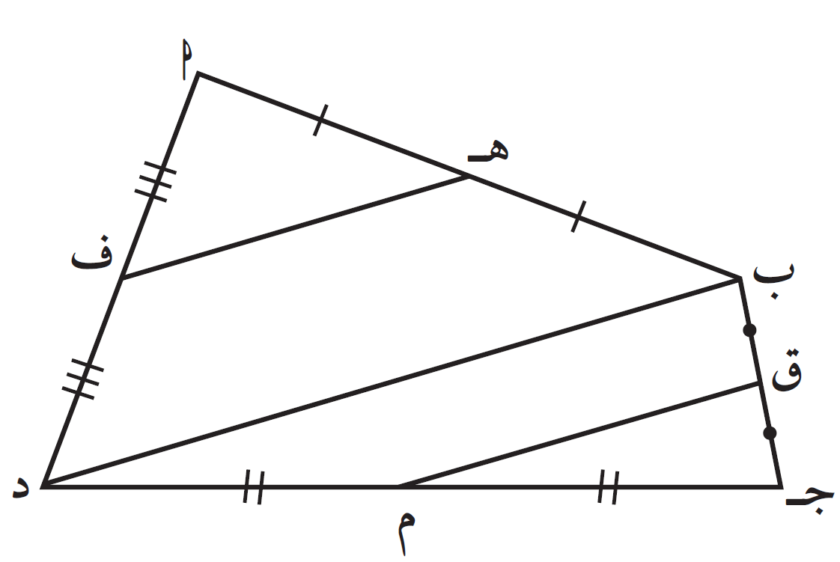
تدرب 3صـ111
في ▲ أ ب د
البرهان
∵ هـ منتصف أب ، ف منتصف أ د
∴ هـ ف ب د ( 1 )
نظرية
<
في ▲ ب جـ د
<
<
∵ ق منتصف ب جـ ، م منتصف جـ د
∴ ق م ب د ( 2 )
نظرية
ق م // هـ ف
من 1، 2

Slide 37
صـ114
مثال
أب جـ د متوازي أضلاع تقاطع قطرية في م ، رسم م هـ //أب ،
إذا كان م هـ Ո ب جـ = { هـ}
فاثبت أن م هـ = أب
1
2
الحـل
المعطيات
أ ب جـ د متوازي اضلاع
م هـ // أ ب
1
2
اثبت ان م هـ = أ ب
المطلوب

Slide 38
مثال صـ114
م نقطة تقاطع قطري متوازي الاضلاع
البرهان
∴ م منتصف أجـ ( 1 )
في ▲ أ ب جـ
∵ هـ م بأ
نظرية
∴ هــ منتصف ب جـ ( 2 )
1
2
∴ م هـ = أ ب
من 1 ، 2

Slide 39
صـ117
في الشكل المقابل أب جـ مثلث, أجـ = 16سم ,هـ منتصف أب
د منتصف جـ ب ، ك منتصف ب هـ ، ك ل هـ د
تمرن5
أوجد طول ك ل
الحـل
المعطيات
في الشكل المقابل أب جـ مثلث, أجـ = 16سم ،
هـ منتصف أب ، د منتصف جـ ب ، ك منتصف ب هـ
، ك ل هـ د
أوجد طول ك ل
المطلوب

Slide 40
في أب جـ
البرهان
تمرن5 صـ117
∵ هـ منتصف بأ، د منتصف ب جـ
1
∴ هـ د أ جـ ، هـ د = أ جـ
2
∵ أ جـ = 16 سم ∴ هـ د = 8 سم
<
في ب هـ د
ك منتصف ب هـ , ك ل هـ د
8سم
4سم
<
<
∴ ل منتصف د ب
1
∴ ك ل هـ د ، ك ل = هـ د
2
∵هـ د = 8 سم ∴ ك ل= 4 سم

Slide 41
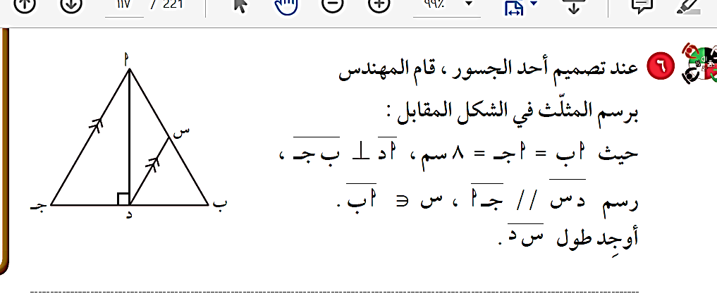
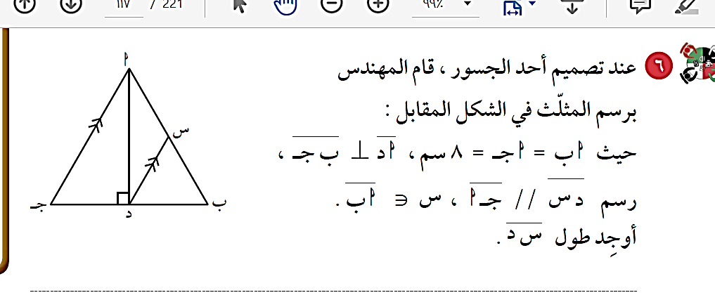
صـ117
تمرن6
عند تصميم أحد الجسور ، قام المهندس بسم المثلث في الشكل المقابل:
حيث أب =أ جـ = 8سم ، أ د ب جـ ، رسم د س جـ أ ، س أ ب
أوجد طول س د
الحـل
المعطيات
حيث أب =أ جـ = 8سم ، أ د ب جـ ،
رسم د س جـ أ ، س أ ب
المطلوب
أوجد طول س د

Slide 42
تمرن6 صـ117
البرهان
أ ب = ب جـ , أ د ب جـ
المثلث أ ب جـ متطابق الضلعين
تذكر أن
في المثلث المتطابق الضلعين العمود المرسوم من رأس المثلث على قاعدته ينصفها
د منتصف ب جـ
(1)
8 سم
د س // جـ أ
(2)
من 1 , 2
4 سم
نظرية
س منتصف أ ب
1
س د = أ جـ = 4 سم
2

Slide 43
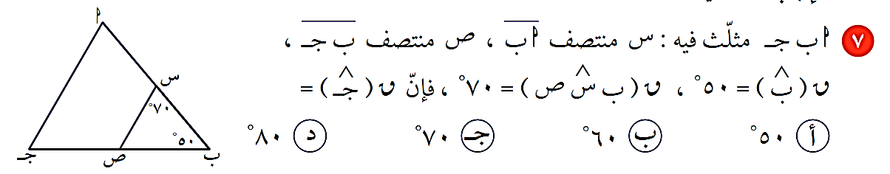
مراجعة الوحدة صـ161
التقييم المختصر
اختر الإجابة الصحيحة :
ثــانـيــاً :

Slide 44
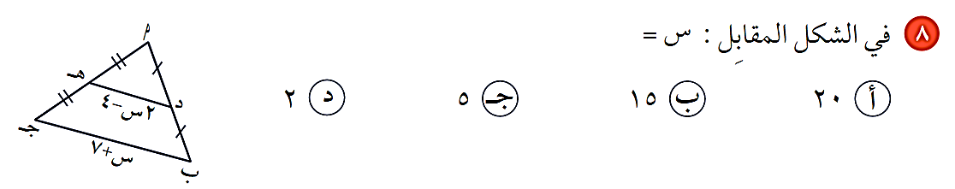
مراجعة الوحدة صـ161
التقييم المختصر
اختر الإجابة الصحيحة :
ثــانـيــاً :

